Slide 1
Особенности организации образовательного процесса при изучении учебного предмета «ИНФОРМАТИКА»
в 2025/2026 учебном году

Slide 2
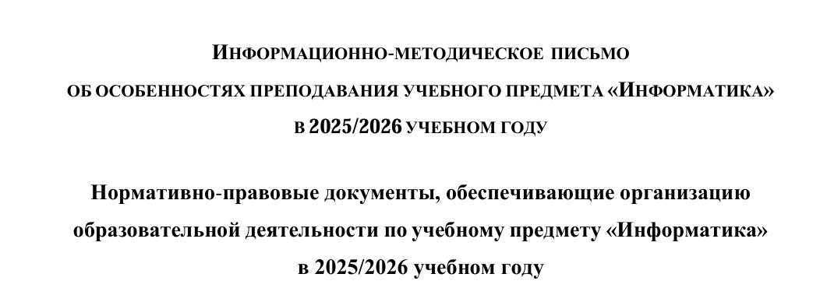
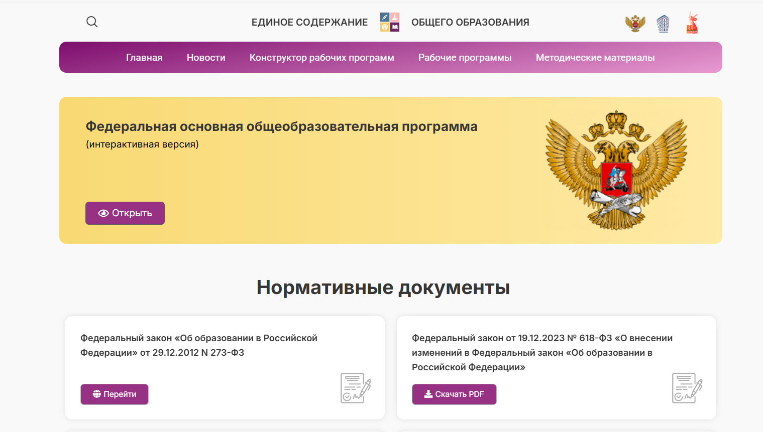
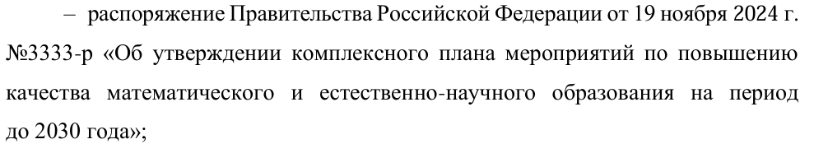
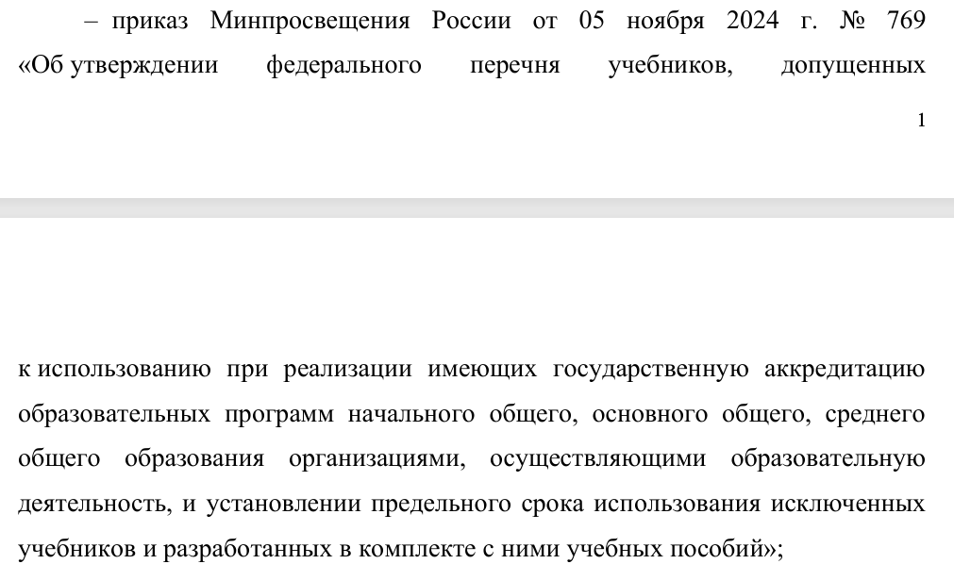
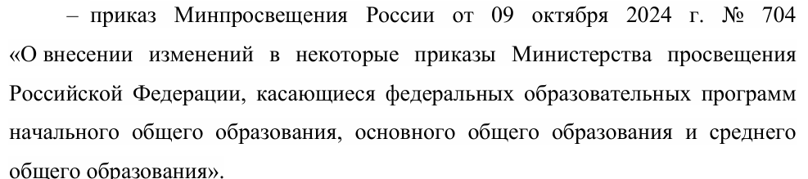
https://edsoo.ru/normativnye-dokumenty/

Slide 3
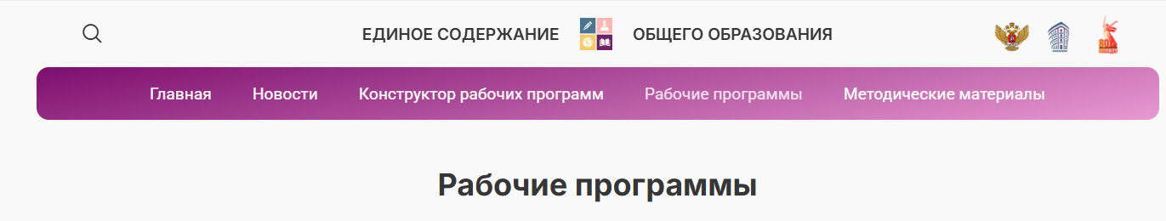

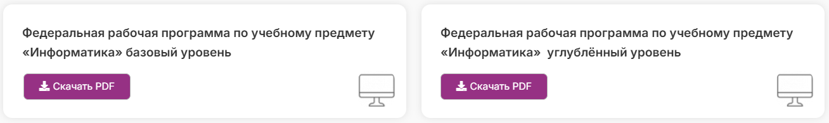

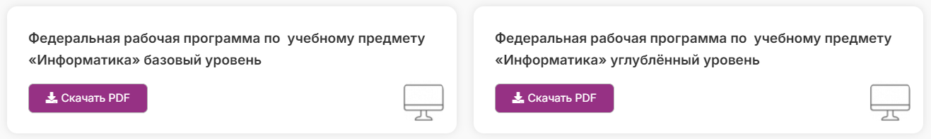
https://edsoo.ru/rabochie-programmy/

Slide 4
Преподавание информатики в 2025-2026 учебном году
7-9 классы
 | Количество часов в неделю |  |  | Всего
 | 7 класс | 8 класс | 9 класс
Обязательная часть
Информатика Базовый уровень | 1 | 1 | 1 | 102
Информатика Углубленный уровень | 2 | 2 | 2 | 204
 | Количество часов в неделю |  | Всего
 | 10 класс | 8 класс
Обязательная часть
Информатика Базовый уровень | 1 | 1 | 68
Информатика Углубленный уровень | 4 | 4 | 272

Slide 5
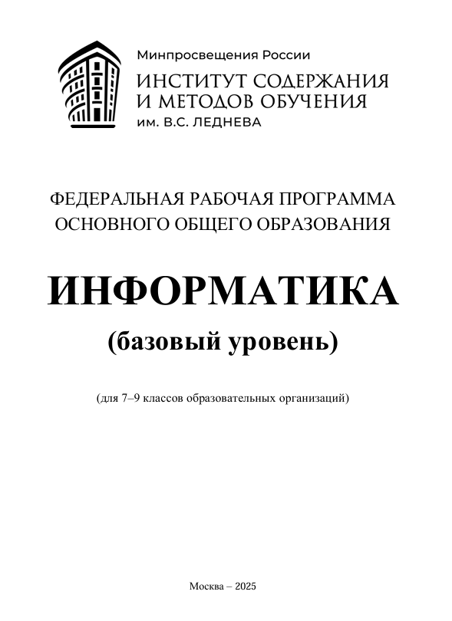
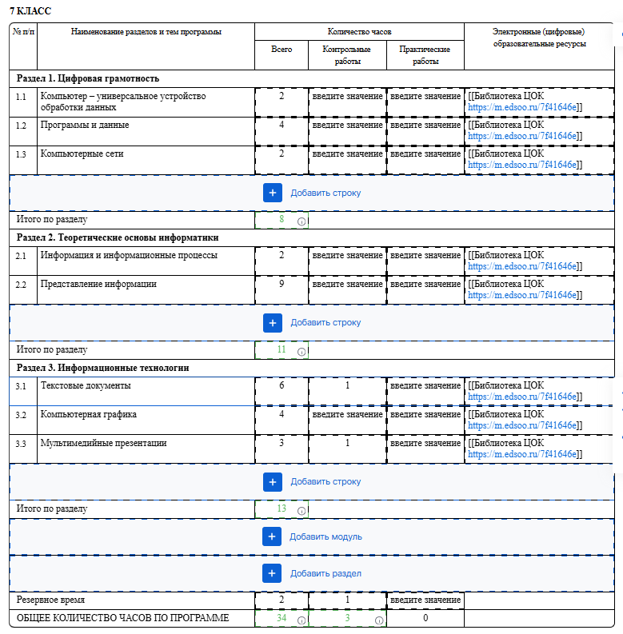

Slide 6
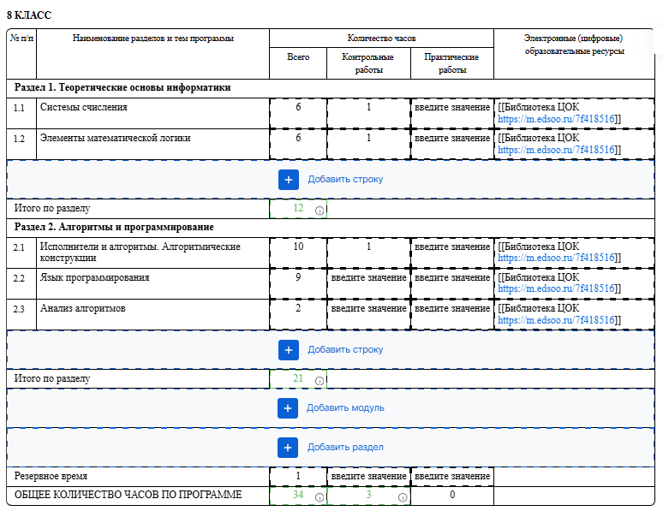
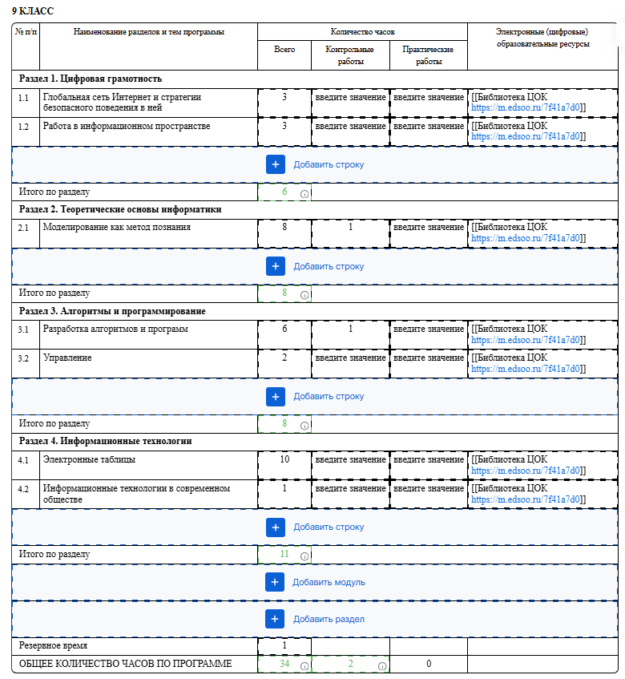


Slide 7
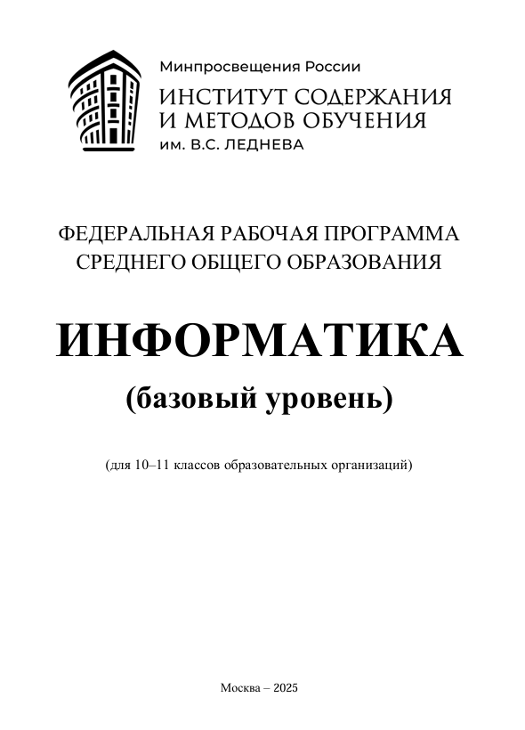
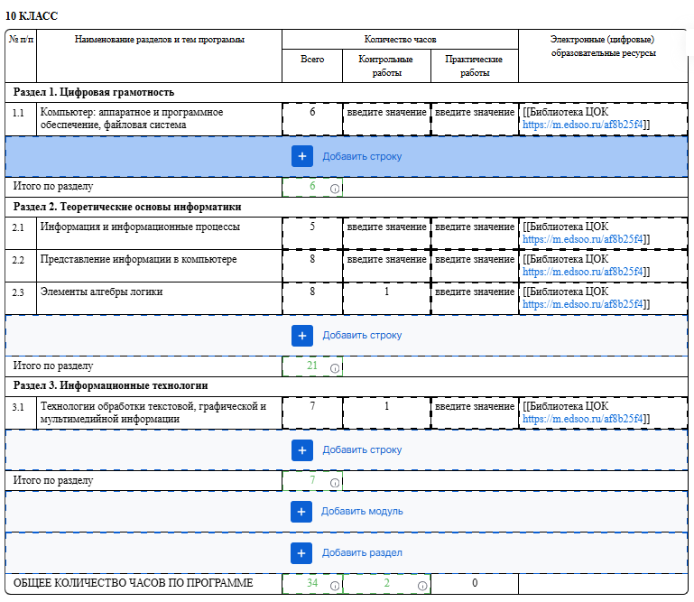

Slide 8
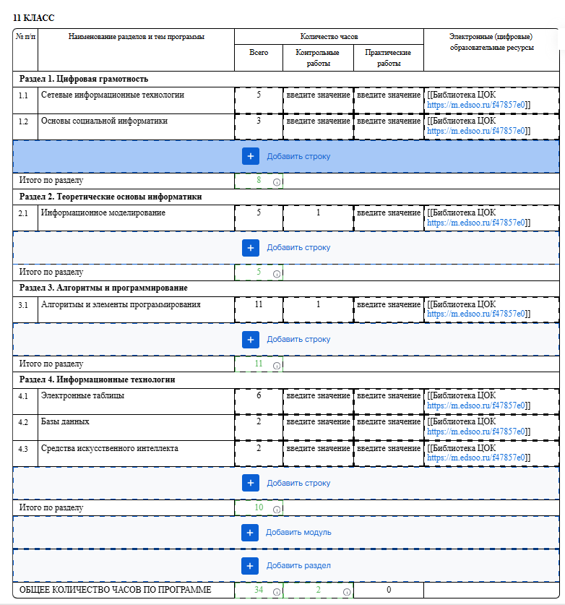

Slide 9
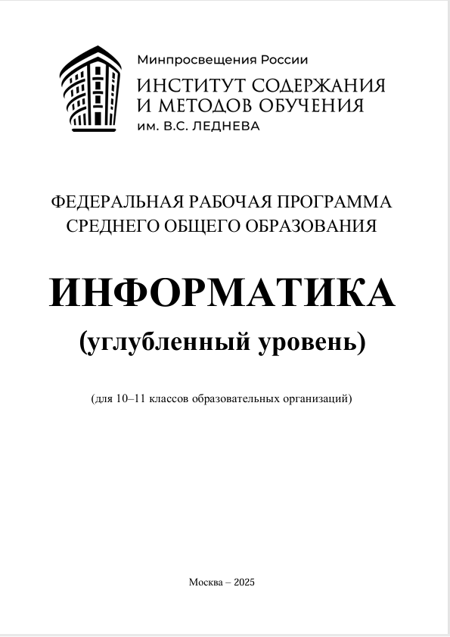
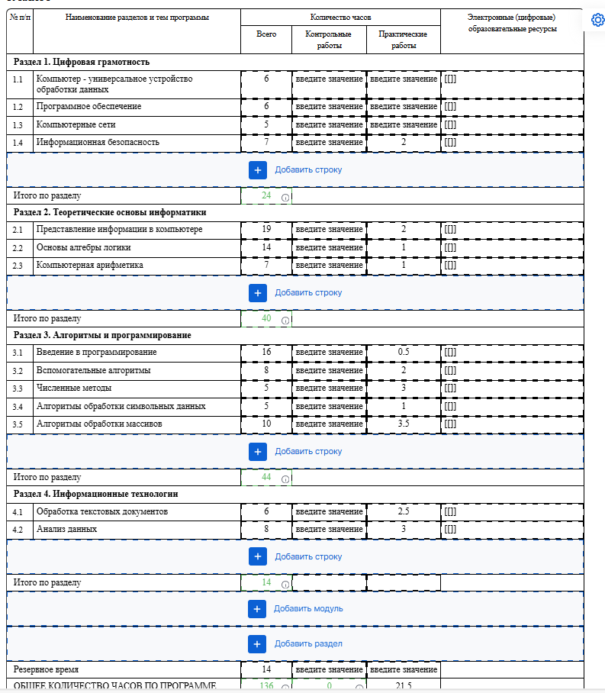

Slide 10
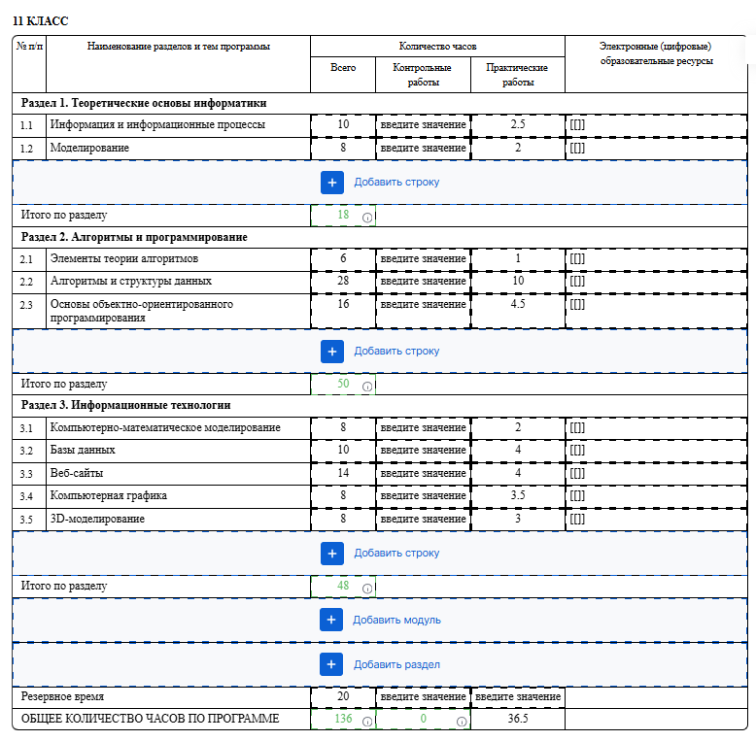
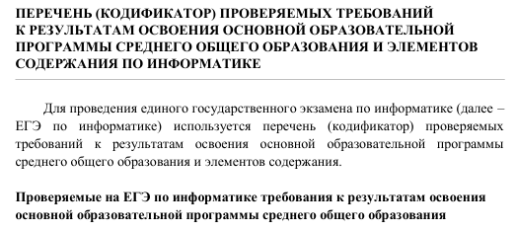

Slide 11

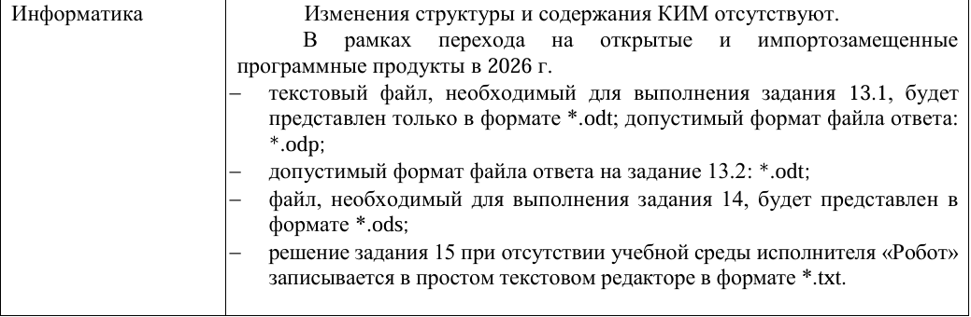
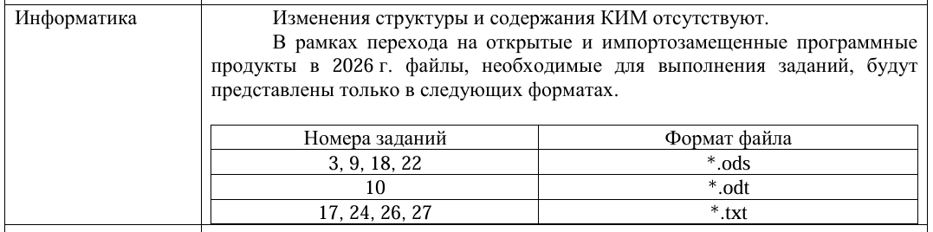

Slide 12
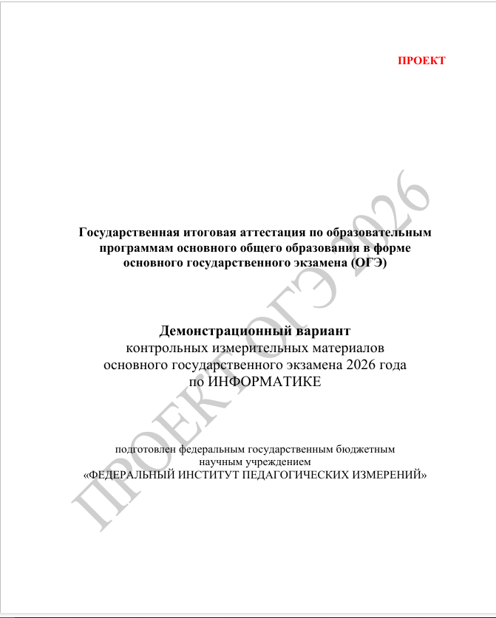
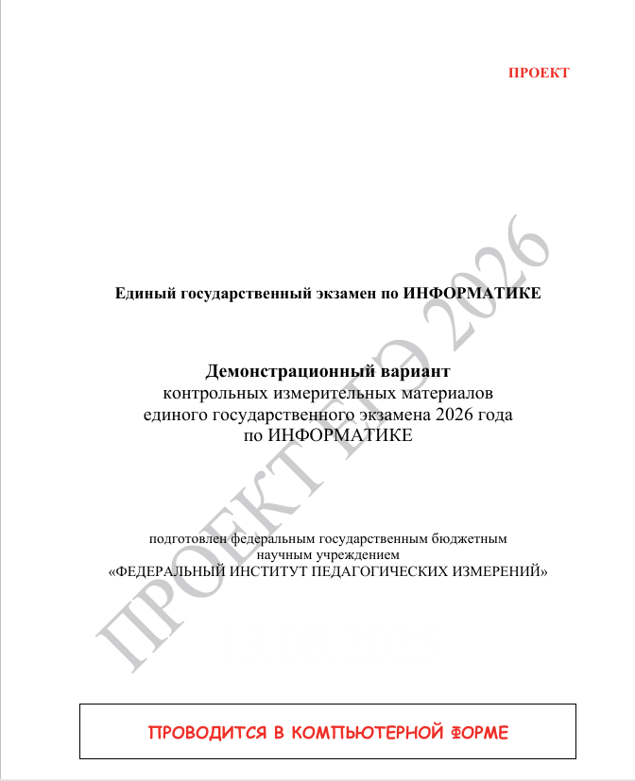

Slide 13
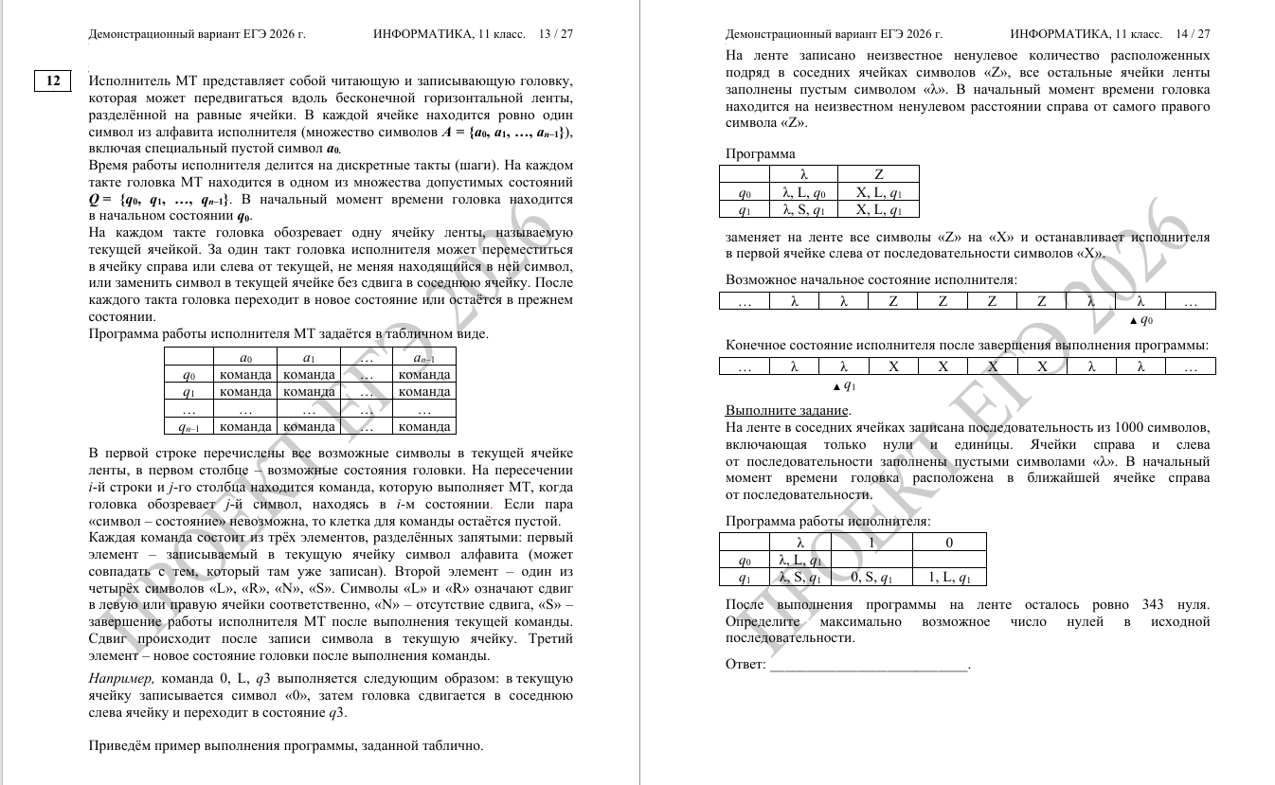

Slide 14
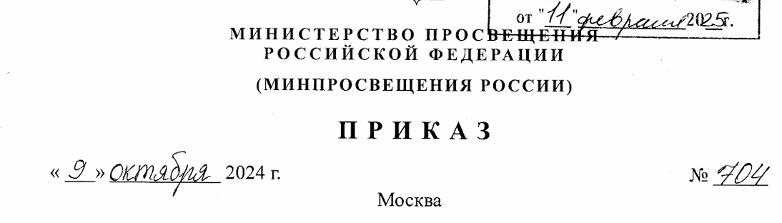
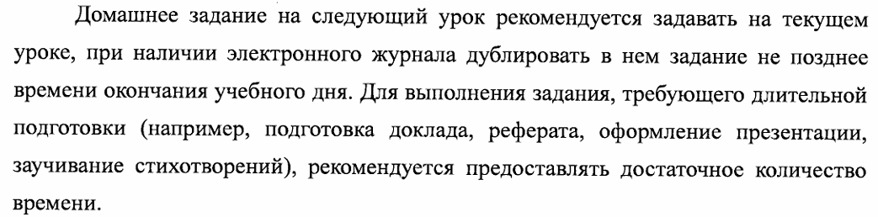
Домашнее задание по учебному предмету «Информатика», требующее использования электронных средств обучения учащимся не задается. Однако домашние задания с использованием компьютера могут выполнятся учащимися на добровольной основе.
Домашние задания на каникулы и после контрольной работы не задаются.

Slide 15
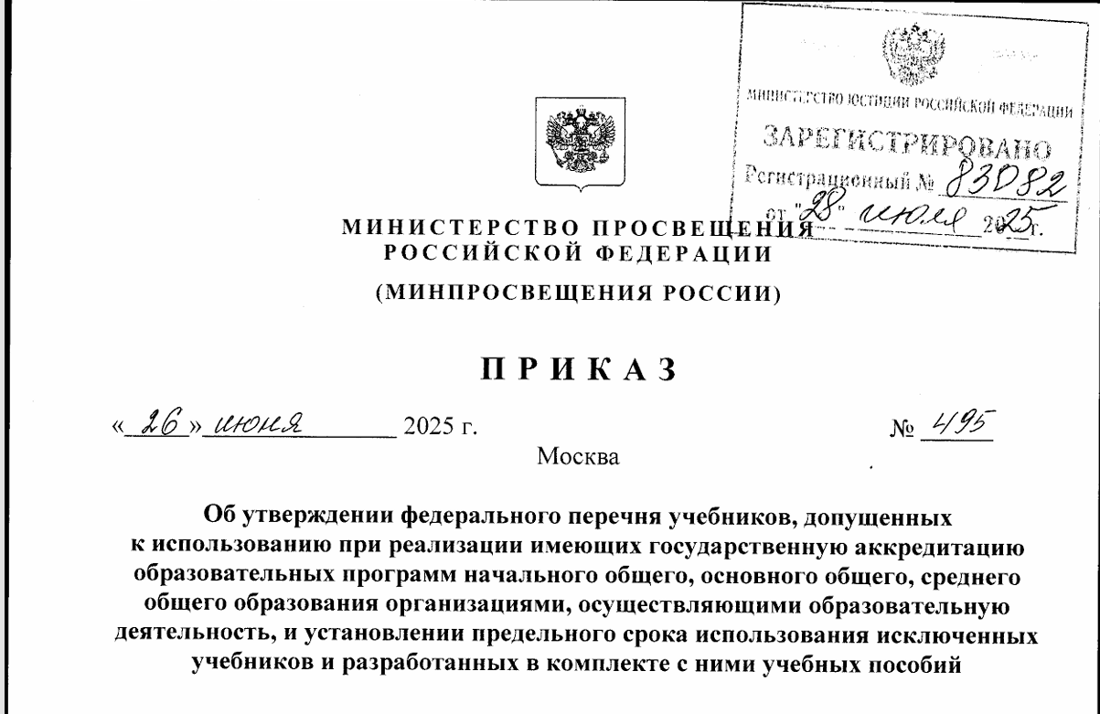
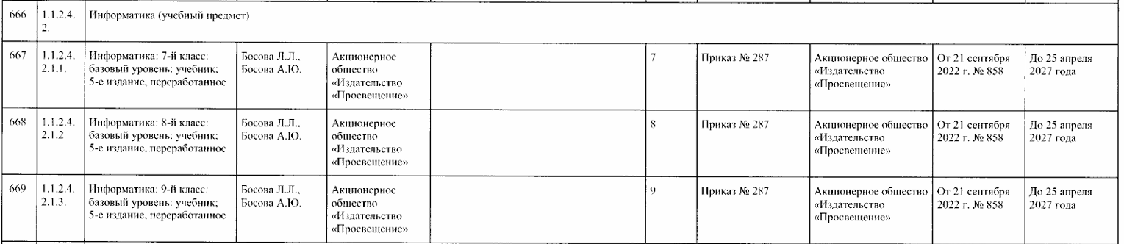

Slide 16
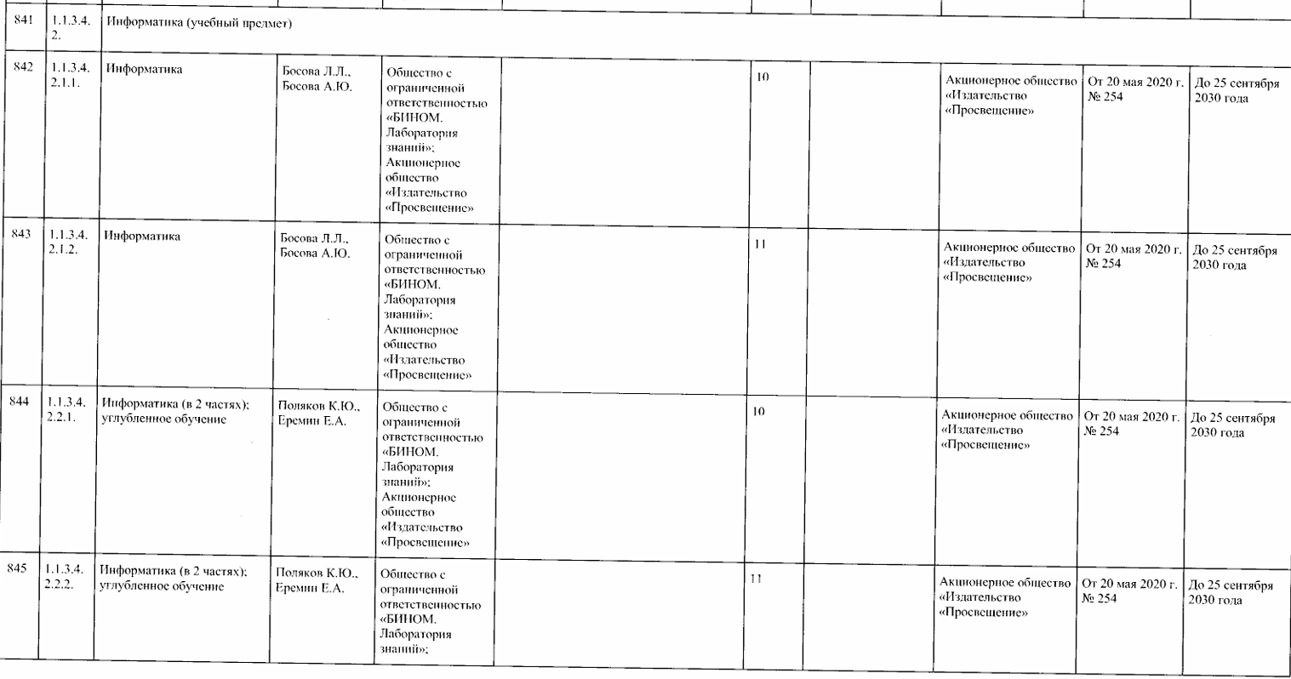

Slide 17
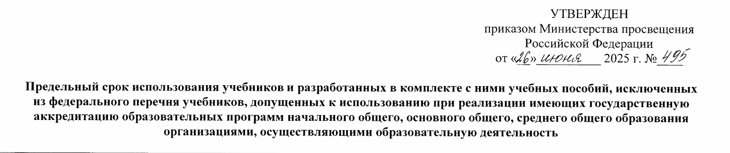
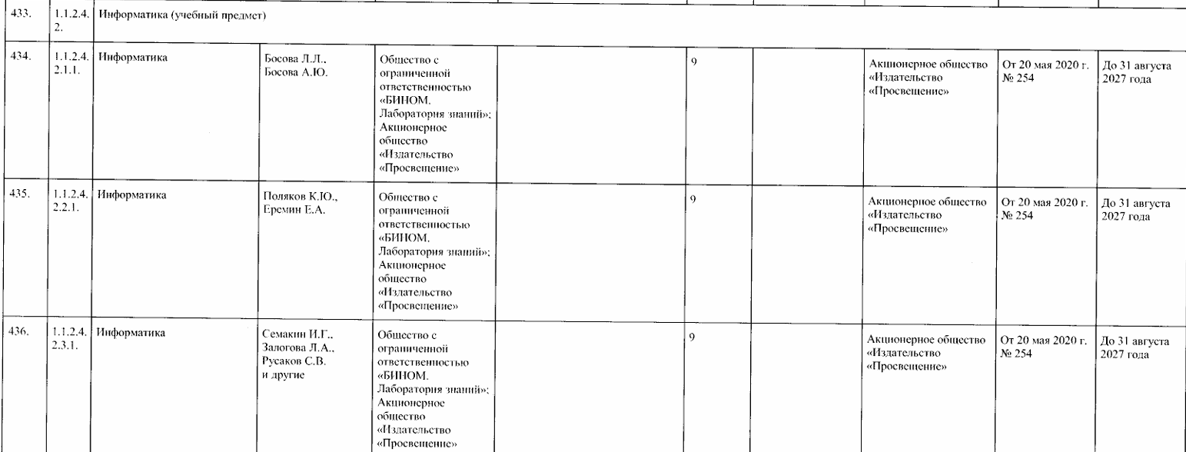

Slide 18
